Slide 1
Министерство образования и науки Самарской области
Юго-Западное управление
Итоги комплексной оценки ТУ
по результатам ГИА
в Самарской области
в 2022 году
Спирина Марина Александровна
18.11.2022

Slide 2
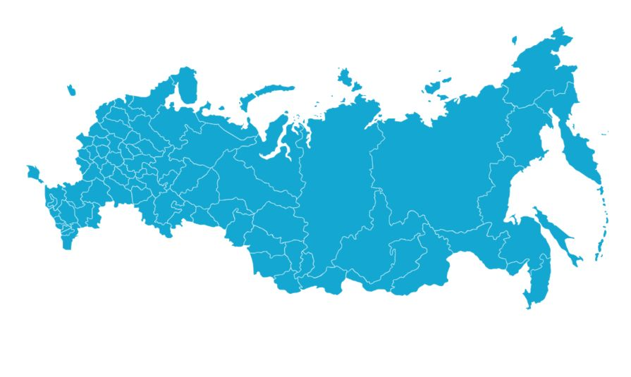
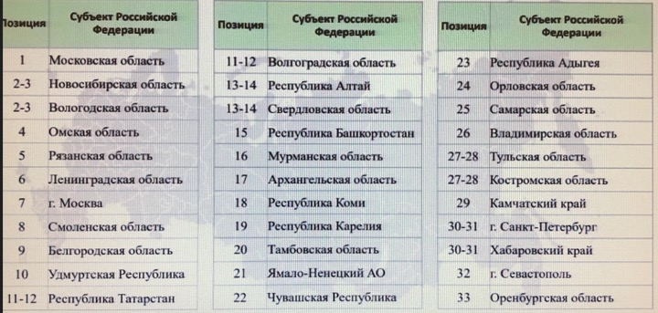
Итоги всероссийского рейтинга
25 МЕСТО САМАРСКОЙ ОБЛАСТИ ВО ВСЕРОССИЙСКОМ РЕЙТИНГЕ ПО ИТОГАМ ГИА В 2022 ГОДУ
2017
2019
2020
2018
2023
2021
2022

Slide 3
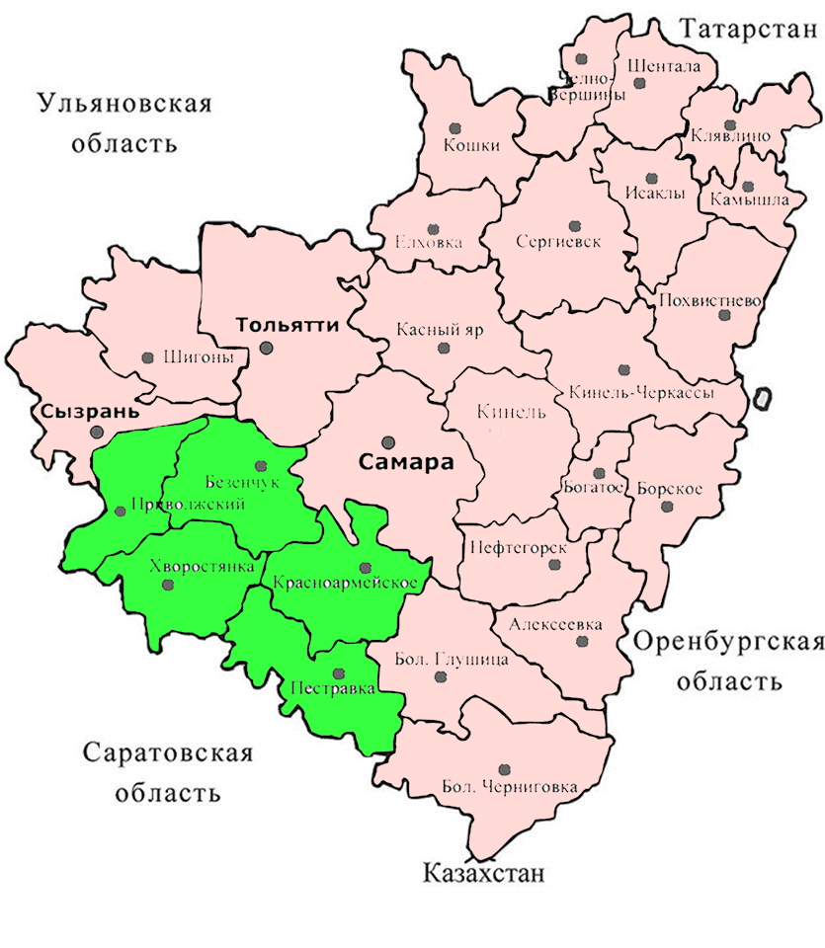
Итоги областного рейтинга
2019
2020
2018
2023
2021
2022

Slide 4
Государственная итоговая аттестация в 2022 году в цифрах
Количество ППЭ – 5 ППЭ ОО – 5
Количество аудиторий – 54
Количество работников ППЭ – 239
Количество участников – 540, из них:
ЕГЭ – 519 ВТГ + 21 ВПЛ
ГВЭ – 0
Предметные комиссии ГИА-11 – 33
Конфликтная комиссия Самарской области – 2
Количество ППЭ – 25 ППЭ ОО – 9 ППЭ на дому – 16 Количество аудиторий –139 Количество работников ППЭ – 546
Количество участников – 1682, из них:
ОГЭ – 1605
ГВЭ – 77
Промежуточная аттестация – 1
Предметные комиссии ГИА-9 – 86
Конфликтная комиссия Самарской области – 1

Slide 5
Эффективность обеспечения проведения ГИА в 2022 году
Критерии оценки эффективности организационно-технологического обеспечения проведения
(региональный подход)
Максимальное количество 950 баллов
Контроль готовности к ЕГЭ
Онлайн видеонаблюдение в пунктах проведения экзамена (ППЭ)
Объективность проведения ГИА-11
Результаты участников, получивших медаль «За особые успехи в обучении»
Соблюдение правил работы предметных комиссий
Информационная работа
Анализ итогов проведения ЕГЭ
Внесение сведений в РИС ГИА -9
100
150
100
50
Соблюдение сроков проведения экзаменов
50
50
100
55
50
Макс. балл
Наименование критерия
Объективность проведения ГИА-9
50
130
Качество основного общего образования
Анализ итогов проведения ГИА-9
65

Slide 6
Контроль готовности к ЕГЭ
(максимальное количество баллов по критерию – 100 баллов)
Корректность внесения сведений
Обучение работников ППЭ и участие в тренировочных экзаменах
Получено максимальное количество 100 баллов – 11 ТУ
20 баллов
30 баллов
20 баллов
Ведение РИС
Подготовка лиц, привлекаемых к проведению ЕГЭ, на обучающей платформе ФГБУ «ФЦТ»
Доля организаторов, технических специалистов, участвовавших в тренировочных экзаменах
Количество нарушений сроков прохождения этапа «Подготовка к экзаменам»: «Техподготовка пройдена», Авторизация всех токенов членов ГЭК, назначенных на экзамены; «КТГ завершен», «Акты переданы»
30 баллов
Без СНИЛС : Самарское ТУ - 12 чел.
Самарское ТУ– 99 чел.;
Тольяттинское – 21 чел.
Самарское ТУ
17.06.2022 - 146 ППЭ-Дом

Slide 7
Соблюдение сроков проведения экзаменов
(максимальное количество баллов по критерию – 150)
Соблюдение сроков этапов экзаменов
Получено максимальное количество 150 баллов - 10 ТУ
Своевременная передача экзаменационных работ участников
Соблюдение сроков этапов экзамена:
«Экзамены успешно начались» (до 11.00 часов)
«Аудирование успешно завершено» (10.40 - 11.35 часов)
«Экзамены завершены» (до 16.00 часов).
50 баллов
ППЭ, в которых сканирование экзаменационных работ участников ЕГЭ и передача изображений в РЦОИ завершились в день проведения ЕГЭ до 19:00.
50 баллов
Соблюдение сроков этапа «Журналы переданы» (до 19.00 час).
50 баллов
Кинельское ТУ (ППЭ 8); Самарское ТУ (ППЭ 29, 33); Тольяттинское ТУ / ДО (ППЭ 59).

Slide 8
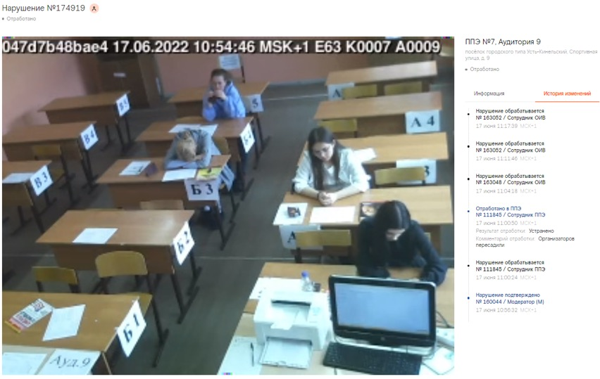
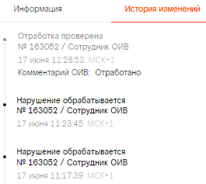
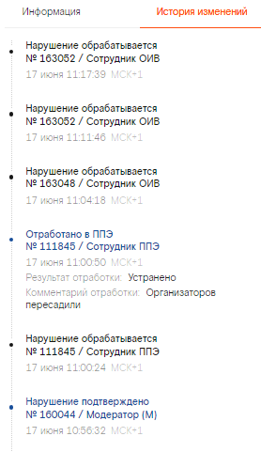
Онлайн видеонаблюдение в пунктах проведения экзамена (максимальное оличество баллов по критерию – 100 баллов)
20 баллов
Своевременное прохождение технической готовности видеонаблюдения в аудиториях ППЭ
30 баллов
Контроль за отработкой меток о нарушениях в ППЭ в режиме онлайн
50 баллов
Использование средств подавления сигналов подвижной связи
11:28
11:23
11:17
11:11
Что значит метка отработана на https://www.smotriege.ru/ ?
Метка подтверждена Модератором.
Сроки отработки не нарушены:
15 мин – на отработку в ППЭ
5 мин – на проверку ОИВ.
Отработана до завершения экзамена!
В системе мониторинга ППЭ нет статуса «экзамен завершен».
11:04
11:00
Отработка метки ОИВ более 20 минут:
Западное; Отрадненское.
10:56

Slide 9
Объективность проведения ГИА -11
(максимальное количество баллов по критерию – 50 баллов)
Эффективность работы наблюдателей от округа в составе регионального СИЦ
(10 баллов)
Явка общественных наблюдателей в ППЭ
(40 баллов)
Общее количество во все экзаменационные дни наблюдателей СИЦ от округа, больше 1 часа смотревших 4 и более аудиторий
Общее количество наблюдателей СИЦ от округа во все экзаменационные дни
x100
Количество баллов за критерий определяется в соответствии со следующими значениями показателя: 95–100% – 10 баллов; 90–95% – 5 баллов; до 80%– 0 баллов.
В 2023 году: 100% – 10 баллов; 93–99% – 5 баллов
10 из 10 баллов – все ТУ
ППЭ без ОН:
ТУ | Дата экзамена | Код ППЭ
Поволжское | 27.06.2022 | 13
Самарское | 30.05.2022 | 30
Самарское | 09.06.2022 | 40
Самарское | 17.06.2022 | 34
Самарское | 23.06.2022 | 39
Самарское | 24.06.2022 | 39
Самарское | 28.06.2022 | 39
Самарское | 29.06.2022 | 39
Самарское | 30.06.2022 | 39
Самарское | 02.07.2022 | 39
Северо-Восточное | 30.05.2022 | 50
Северо-Восточное | 03.06.2022 | 50
Северо-Восточное | 27.06.2022 | 50
Общее количество ППЭ-дней с присутствием общественных наблюдателей
Общее количество ППЭ-дней
x100
Количество баллов за критерий определяется в соответствии со следующими значениями показателя: 96–100% – 40 баллов, 90–95% – 10 баллов, до 80% – 0 баллов.
40 из 40 баллов – 10 ТУ
В 2023 году: 100% – 40 баллов

Slide 10
Нарушение Порядка проведения ЕГЭ
(«минусы»)
Нарушений не зафиксировано в 12 округах:
Незавершение участниками КЕГЭ/устной части ЕГЭ по иностранным языкам, по причине нарушения подготовки технических средств в рамках прохождения КТГ
Дубли ИК участников из-за использования резервной станции печати без смены основного диска на резервный диск
Печать неполного комплекта ЭМ и выдача участнику экзамена
Перепутаны экзаменационные материалы
Использование апробационных ДБО № 2 или ДБО № 2 прошлых лет
Наличие обращений в Минпросвещение, Рособрнадзор, министерство образования и науки Самарской области граждан по вопросам организации проведения ЕГЭ
Удовлетворенные апелляции по процедуре проведения экзаменов,
Нарушение в части проверки комплектности экзаменационных материалов, оставленных участником экзамена на столе при выходе участника из аудитории
Тольяттинское ТУ / ДО
Пункт 65 Порядка
ППЭ 58 02.06.2022 (математика профильная)
Notes:
ППЭ 58, Аудитория № 4 (Гринчик Юлия Александровна (Школа № 3 г.о. Тольятти); Зиновьева Елена Васильевна (Школа № 91 г.о. Тольятти)

Slide 11
Результаты выпускников. Получивших медаль «За особые успехи в учении» (максимальное количество баллов по критерию – 50 баллов)
Округ | KPI, % | Претендовали, чел | Получили, чел | Доля от KPI , % | Количество баллов
Юго-Восточное | 96,0 | 23 | 23 | 104,2 | 30
Центральное | 95,0 | 17 | 16 | 98,9 | 30
Западное | 98,0 | 74 | 69 | 94,9 | 20
Отрадненское | 98,0 | 49 | 45 | 93,9 | 20
Тольяттинское | 98,0 | 543 | 492 | 92,9 | 20
Северо-Восточное | 98,0 | 61 | 55 | 91,8 | 20
Самарское | 98,0 | 932 | 832 | 90,8 | 20
Кинельское | 97,0 | 40 | 35 | 90,7 | 20
Поволжское | 98,0 | 105 | 88 | 85,7 | 20
Северо-Западное | 96,0 | 27 | 22 | 84,4 | 20
Северное | 98,0 | 51 | 39 | 77,6 | 20
Юго-Западное | 98,0 | 104 | 79 | 77,6 | 20
Южное | 94,0 | 17 | 12 | 75,5 | 20
ИТОГО | 97,0% | 2043 | 1807 | 90,7%
- 19,2%
+ 19,5%
+ 6,8%
Результаты выпускников, претендовавших и получивших медаль «За особые успехи в учении»
Худшие результаты претендентов на медаль
Самарское Фролова Дарья Вячеславовна, МБОУ Школа № 12 г.о. Самара МА-22 балла, ОБ – 36 баллов
Южное Илларионова Мария Михайловна, ГБОУ СОШ ОЦ с. Августовка м.р. Большечерниговский МА-22 балла, ФИ – 26 баллов
МА-22 РУ - 55 | МА-27 РУ - 61 | МА-27 РУ - 56 | МА-66 | МА-46 РУ - 64 | МА-52 РУ - 61 | МА-22 РУ - 57 | МА-27 РУ - 54 | МА-64 РУ - 70 | МА-58 РУ - 69 | МА-66 | МА-68
ЗАДАЧА:
обеспечить качество осуществления ВШК за результатами оценивания знаний обучающихся, претендентов на аттестат особого образца и медаль «За особые успехи в учении».

Slide 12
Результаты выпускников. Претендовавших и получивших медаль «За особые успехи в учении»
Худшие результаты претендентов на медаль
в 2022 году
ГБОУ СОШ №1 г.о. Чапаевск Шерстнева Полина Александровна МА-27 баллов, РУ – 71 балл, ОБЩ – 62 балла
ГБОУ СОШ с. Екатериновка м.р. Приволжский Иванушкина Кристина Александровна МА-52 балла, РУ – 61 балл, ФИ – 45 баллов

Slide 13
Результаты выпускников, претендовавших и получивших медаль «За особые успехи в учении»
Наименование ОО | Претендовали, чел | Получили, чел | Доля, %
ГБОУ СОШ №3 п.г.т. Безенчук | 5 | 5 | 100,0
ГБОУ СОШ с. Преполовенка | 1 | 1 | 100,0
ГБОУ СОШ с. Волчанка | 1 | 1 | 100,0
ГБОУ СОШ пос.Чапаевский | 1 | 1 | 100,0
ГБОУ СОШ с.Майское | 1 | 1 | 100,0
ГБОУ СОШ пос.Новоспасский | 1 | 1 | 100,0
ГБОУ СОШ №3 г.о.Чапаевск | 6 | 6 | 100,0
ГБОУ СОШ №10 г.о.Чапаевск | 2 | 2 | 100,0
ГБОУ СОШ №1 с.Обшаровка | 2 | 3 (1) | 100,0
ГБОУ СОШ №1 с.Приволжье | 0 | 1 (1) | 100,0
ГБОУ СОШ №2 с.Приволжье | 1 | 3 (2) | 100,0
ГБОУ СОШ №3 с.Приволжье | 0 | 1 (1) | 100,0
ГБОУ СОШ №4 г.о.Чапаевск | 4 | 6 (2) | 100,0
ГБОУ СОШ №1 п.г.т.Безенчук | 9 | 8 | 88,9
ГБОУ СОШ №22 г.о.Чапаевск | 6 | 5 | 83,3
ГБОУ СОШ №2 с.Обшаровка | 5 | 4 | 80,0
* В скобках указаны выпускники, получившие медаль, но не заявленные по итогам года в качестве претендентов на медаль

Slide 14
Результаты выпускников, претендовавших и получивших медаль «За особые успехи в учении»
Наименование ОО | Претендовали, чел | Получили, чел | Доля, %
ГБОУ СОШ с.Пестравка | 4 | 3 | 75,0
ГБОУ СОШ с.Хворостянка | 4 | 3 | 75,0
ГБОУ СОШ №13 г.о.Чапаевск | 12 | 9 | 75,0
ГБОУ СОШ с.Красноармейское | 3 | 2 | 66,7
ГБОУ СОШ №9 г.о.Чапаевск | 3 | 2 | 66,7
ГБОУ СОШ «Центр образования» г.Чапаевска | 3 | 2 | 66,7
ГБОУ СОШ №2 п.г.т.Безенчук | 5 | 3 | 60,0
ГБОУ СОШ №4 п.г.т.Безенчук | 5 | 3 | 60,0
ГБОУ СОШ п.г.т.Осинки | 2 | 1 | 50,0
ГБОУ СОШ с.Падовка | 2 | 1 | 50,0
ГБОУ СОШ с.Екатериновка П. | 1 | 0 | 0,0
ГБПОУ СО ЧГК м.О.Колычева | 1 | 0 | 0,0
ГБОУ СОШ №1 г.о.Чапаевск | 6 | 1 | 16,7

Slide 15
Результаты выпускников, претендовавших и получивших медаль «За особые успехи в учении» в разрезе ОО
Не подтвердили медаль, (доля)
МА- 1
РУ+МА- 1
РУ+МА- 1
РУ+МА- 1, МА - 4
МА- 1
МА- 1
МА- 2
МА- 2
МА- 1
РУ- 1
МА- 1
РУ-1 МА- 2
МА- 1
МА- 1
МА- 1
МА- 1
РУ+МА- 1

Slide 16
Результаты выпускников, претендовавших и получивших медаль «За особые успехи в учении» (максимальное количество баллов по критерию – 50 баллов)
Доля медалистов, получивших по всем сданным предметам ЕГЭ 81 балл и выше
ВСЕ предметы ЕГЭ 81 балл и выше
Округ | 81 балл и выше, чел | Доля, % | Количество баллов
Центральное | 7 | 43,8 | 20
Южное | 5 | 41,7 | 20
Самарское | 236 | 28,4 | 20
Тольяттинское | 126 | 25,6 | 20
Западное | 17 | 24,6 | 20
Северное | 8 | 20,5 | 20
Юго-Западное | 14 | 17,7 | 20
Юго-Восточное | 4 | 17,4 | 20
Поволжское | 15 | 17,0 | 20
Кинельское | 4 | 11,4 | 20
Северо-Восточное | 5 | 9,1 | 10
Северо-Западное | 2 | 9,1 | 10
Отрадненское | 2 | 4,4 | 10
ИТОГО: | 445 | 24,6
2021 год | 2022 год | 2023 год
31,6 | 43,8
13,3 | 41,7
32,2 | 28,4
28,4 | 25,6
28,6 | 24,6
7,1 | 20,5
16,7 | 17,7
35,0 | 17,4
32,7 | 17,0
26,0 | 11,4
10,3 | 9,1
27,3 | 9,1
14,5 | 4,4
28,3 | 24,6
Количество баллов за критерий определяется в соответствии со следующими значениями показателя:
более 10% – 20 баллов;
1-9% - 10 баллов;
0%- 0 баллов
Рост
Ста-биль-
ность
Паде-ние
?
Результаты выпускников, получивших медаль «За особые успехи в учении» и не преодолевших порог по предметам по выбору ЕГЭ
Количество баллов за критерий определяется в соответствии со следующими значениями показателя:
если 1 медалист не преодолел порог по одному предмету – минус 30 баллов,
если 1 медалист не преодолел порог по двум и более предметам – минус 50 баллов
43,8
41,7
83 балла и более – 343 чел (19%)
28,4
25,6
24,6
20,5
17,7
17,4
17,0
11,4
9,1
9,1
4,4
Не преодолевших порог по одному из предметов ЕГЭ среди медалистов НЕТ

Slide 17
Результаты выпускников, претендовавших и получивших медаль «За особые успехи в учении»
Доля медалистов, получивших по всем сданным предметам ЕГЭ 81 балл и выше
ВСЕ предметы ЕГЭ 81 балл и выше
83 балла и выше
Наименование ОО | Кол-во медалистов | 81 балл и выше, чел | Доля, % | 83 балла и выше, чел | Доля, %
ГБОУ СОШ с. Преполовенка | 1 | 1 | 100 | 1 | 100
ГБОУ СОШ №2 с.Обшаровка | 4 | 3 | 75 | 3 | 75
ГБОУ СОШ №10 г.о.Чапаевск | 2 | 1 | 50 | 1 | 50
ГБОУ СОШ №2 п.г.т.Безенчук | 3 | 1 | 33,3 | 1 | 33,3
ГБОУ СОШ с.Пестравка | 3 | 1 | 33,3 | 1 | 33,3
ГБОУ СОШ №1 с.Обшаровка | 3 | 1 | 33,3 | 1 | 33,3
ГБОУ СОШ с.Хворостянка | 3 | 1 | 33,3 | 0 | 0
ГБОУ СОШ №1 п.г.т.Безенчук | 8 | 2 | 25 | 1 | 12,5
ГБОУ СОШ №22 г.о.Чапаевск | 5 | 1 | 20 | 0 | 0
ГБОУ СОШ №3 г.о.Чапаевск | 6 | 1 | 16,7 | 1 | 16,7
ГБОУ СОШ №4 г.о.Чапаевск | 6 | 1 | 16,7 | 1 | 16,7
Итого | 14 | 14 | 17,7 | 11 | 13,9
Выпускников, получивших медаль «За особые успехи в учении» и не преодолевших порог по предметам по выбору ЕГЭ, НЕТ
83 балла и более – 11 чел (13,9%)

Slide 18
Результаты выпускников, получивших медаль «За особые успехи в учении» (максимальное количество баллов по критерию – 50 баллов)
Получили хотя бы по одному предмету ЕГЭ по выбору менее 70 баллов
Доля медалистов, получивших хотя бы по одному предмету ЕГЭ по выбору менее 70 баллов
Округ | KPI, % | менее 70 баллов, чел. | Доля,% | Количество баллов | 65 баллов и менее | Доля,%
Кинельское | 3,0 | 20 | 57,1 | -20 | 15 | 42,9
Юго-Западное | 1,0 | 38 | 48,1 | -20 | 28 | 35,4
Отрадненское | 2,0 | 21 | 46,7 | -20 | 15 | 33,3
Северо-Западное | 4,0 | 10 | 45,5 | -20 | 8 | 36,4
Северное | 2,0 | 16 | 41 | -20 | 11 | 28,2
Поволжское | 1,0 | 35 | 39,8 | -20 | 27 | 30,7
Северо-Восточное | 2,0 | 21 | 38,2 | -20 | 15 | 27,3
Западное | 1,0 | 26 | 37,7 | -20 | 20 | 29
Центральное | 5,0 | 6 | 37,5 | -20 | 1 | 6,3
Юго-Восточное | 4,0 | 7 | 30,4 | -20 | 5 | 21,7
Самарское | 1,0 | 247 | 29,7 | -20 | 189 | 22,7
Тольяттинское | 1,0 | 134 | 27,2 | -20 | 106 | 21,5
Южное | 6,0 | 2 | 16,7 | -20 | 2 | 16,7
ИТОГО: | 2,0% | 583 | 32,3% |  | 442 | 24,5%
Количество баллов за критерий определяется в соответствии со следующими значениями показателя:
от 5 % – (-20) баллов
1-4 % - (-10) баллов.
Округ | Самый низкий балл
Западное | ХИ - 39
Кинельское | АНГ - 32
Отрадненское | БИ - 45
Поволжское | ХИ - 44
Самарское | БИ - 38
Северное | ИС - 51
Северо-Восточное | ФИ - 41
Северо-Западное | БИ - 44
Тольяттинское | ХИ - 39
Центральное | ИС - 62
Юго-Восточное | ИС - 43
Юго-Западное | ХИ - 43
Южное | ФИ - 60
57,1
Менее 70 баллов – 442 чел (24,5%)
48,1
46,7
45,5
41,0
39,8
38,2
37,7
37,5
30,4
29,7
27,2
16,5

Slide 19
Результаты выпускников, получивших медаль «За особые успехи в учении»
Получили хотя бы по одному предмету ЕГЭ по выбору менее 70 баллов
менее 68 баллов
менее 65 баллов
Доля медалистов, получивших хотя бы по одному предмету ЕГЭ по выбору менее 70 баллов
Наименование ОО | Кол-во медалистов | менее 70 баллов, чел. | Доля,% | менее 68 баллов, чел. | Доля,% | менее 65 баллов, чел. | Доля,%
ГБОУ СОШ с.Волчанка | 1 | 1 | 100 | 1 | 100 | 1 | 100
ГБОУ СОШ пос.Чапаевский | 1 | 1 | 100 | 1 | 100 | 1 | 100
ГБОУ СОШ с.Майское | 1 | 1 | 100 | 1 | 100 | 1 | 100
ГБОУ СОШ с.Падовка | 1 | 1 | 100 | 1 | 100 | 1 | 100
ГБОУ СОШ №1 с.Приволжье | 1 | 1 | 100 | 1 | 100 | 1 | 100
ГБОУ СОШ №3 с.Приволжье | 1 | 1 | 100 | 1 | 100 | 1 | 100
ГБОУ СОШ №1 г.о.Чапаевск | 1 | 1 | 100 | 1 | 100 | 1 | 100
ГБОУ СОШ пос.Новоспасский | 1 | 1 | 100 | 1 | 100 | 0 | 0
ГБОУ СОШ п.г.т.Осинки | 1 | 1 | 100 | 0 | 0 | 0 | 0
ГБОУ СОШ №4 г.о.Чапаевск | 6 | 4 | 66,7 | 4 | 66,7 | 3 | 50
ГБОУ СОШ №4 п.г.т.Безенчук | 3 | 2 | 66,7 | 2 | 66,7 | 1 | 33,3
ГБОУ СОШ с.Хворостянка | 3 | 2 | 66,7 | 2 | 66,7 | 1 | 33,3
Наименование ОО | Самый низкий балл
ГБОУ СОШ с.Майское | ИСТ - 47
ГБОУ СОШ №1 п.г.т.Безенчук | БИ - 48
ГБОУ СОШ №1 г.о.Чапаевск | АНГ - 50
ГБОУ СОШ №22 г.о.Чапаевск | ФИ - 51

Slide 20
Результаты выпускников, получивших медаль «За особые успехи в учении»
Доля медалистов, получивших хотя бы по одному предмету ЕГЭ по выбору менее 70 баллов
Получили хотя бы по одному предмету ЕГЭ по выбору менее 70 баллов
менее 68 баллов
менее 65 баллов
Наименование ОО | Кол-во медалистов | менее 70 баллов, чел. | Доля,% | менее 68 баллов, чел. | Доля,% | менее 65 баллов, чел. | Доля,%
ГБОУ СОШ №9 г.о.Чапаевск | 2 | 1 | 50 | 1 | 50 | 1 | 50
ГБОУ СОШ"Центр образования" | 2 | 1 | 50 | 1 | 50 | 1 | 50
ГБОУ СОШ №3 г.о.Чапаевск | 6 | 3 | 50 | 3 | 50 | 2 | 33,3
ГБОУ СОШ с.Красноармейское | 2 | 1 | 50 | 1 | 50 | 0 | 0
ГБОУ СОШ №22 г.о.Чапаевск | 5 | 2 | 40 | 2 | 40 | 2 | 40
ГБОУ СОШ №1 п.г.т.Безенчук | 8 | 3 | 37,5 | 3 | 37,5 | 3 | 37,5
ГБОУ СОШ №13 г.о.Чапаевск | 9 | 3 | 33,3 | 3 | 33,3 | 3 | 33,3
ГБОУ СОШ №2 п.г.т.Безенчук | 3 | 1 | 33,3 | 1 | 33,3 | 0 | 0
ГБОУ СОШ с.Пестравка | 3 | 1 | 33,3 | 1 | 33,3 | 0 | 0
Наименование ОО | Самый низкий балл
ГБОУ СОШ с.Майское | ИСТ - 47
ГБОУ СОШ №1 п.г.т.Безенчук | БИ - 48
ГБОУ СОШ №1 г.о.Чапаевск | АНГ - 50
ГБОУ СОШ №22 г.о.Чапаевск | ФИ - 51

Slide 21
Соблюдение правил работы предметных комиссий
(максимальное количество баллов по критерию- 50 баллов)
Явка в пункт проверки работ экспертов предметных комиссий Самарской области, утвержденных приказом министерства образования и науки Самарской области
Количество экспертов, данные о неявке которых не представлены ТУ
Количество экспертов предметных комиссий от ТУ, утвержденных приказом министерства образования и науки Самарской области
x100
Получено максимальное количество баллов всеми ТУ – 30 баллов
Количество баллов за критерий определяется в соответствии со следующими значениями
показателя: 31 – 100% – 0 баллов; 11 – 30% – 10 баллов; 0 – 10% – 30 баллов.
В 2023 году: 0 – 5 % – 30 баллов; 6 – 25% – 10 баллов; 26 – 100% – 0 баллов
Количество членов предметных комиссий, на которых были возложены иные функции в период проведения экзаменов (руководитель ППЭ, организатор в и вне аудитории и др.)
20 баллов – эксперт предметной комиссии не выполнял иных функций в период работы предметной комиссии;
0 баллов – эксперт предметной комиссии выполнял иные функции в период работы предметной комиссии.
Получено максимальное количество баллов всеми ТУ – 20 баллов

Slide 22
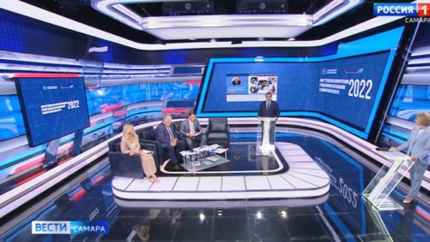
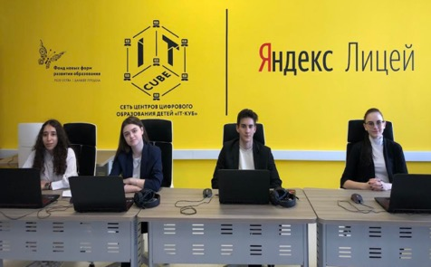
Информационная работа
(максимальное количество баллов по критерию – 100 баллов)
Организация и проведение мероприятий,
в рамках кампании ЕГЭ
4 и более мероприятий – 50 баллов;
2-3 мероприятия – 30 баллов;
1 мероприятие и менее – 0 баллов
Освещение в СМИ кампании ЕГЭ
10 публикаций и более – 50 баллов;
5-9 публикации – 30 баллов;
1 публикация и менее – 0 баллов.
50 из 50 баллов – все ТУ
50 из 50 баллов – все ТУ

Slide 23
Итоги проведения ЕГЭ
(максимальное количество баллов по критерию – 55 баллов)
Округ | Количество предметов ЕГЭ, выбранных для анализа | Наличие анализа по предметам ЕГЭ (по 2 балла за каждый предмет) | Наличие адресных рекомендаций по предмету ЕГЭ (по 3 балла за каждый предмет) | Количество баллов | Дополнительные баллы за качество статистико-аналитического отчета
Западное | 11 | 22 | 33 | 55
Кинельское | 11 | 22 | 27 | 49
Отрадненское | 11 | 22 | 33 | 55
Поволжское | 11 | 22 | 33 | 55
Самарское | 11 | 22 | 33 | 55 | +10
Северное | 11 | 22 | 33 | 55
Северо-Восточное | 11 | 22 | 33 | 55
Северо-Западное | 11 | 22 | 33 | 55
Тольяттинское / ДО | 11 | 22 | 33 | 55 | +10
Центральное | 11 | 22 | 33 | 55
Юго-Восточное | 11 | 22 | 33 | 55
Юго-Западное | 11 | 22 | 33 | 55
Южное | 11 | 22 | 33 | 55
Новые направления анализа:
Анализ результатов ЕГЭ по каждому учебному предмету – 5 баллов,
из них:
2 балла: анализ с описанием значимых изменений в результатах ЕГЭ 2022 относительно результатов 2021, 2020 гг. ;
3 балла: наличие адресных рекомендаций по итогам подготовки выпускников.
Достижение минимального уровня подготовки;
Достижение высокого уровня подготовки;
Образовательное равенство;
Функциональная грамотность.
Показатели:
Доля участников оценочных процедур, которые либо не преодолевают минимальную границу, либо преодолевают ее с минимальным запасом в 1-2 балла.
Доля участников оценочных процедур, которые преодолевают с запасом в 1-2 балла границу, соответствующую высокому уровню подготовки.
«Отношение среднего балла ЕГЭ/ОГЭ (по 2 обязательным предметам) в 10% школ с лучшими результатами ЕГЭ/ОГЭ к среднему баллу ЕГЭ/ОГЭ в 10% школ с худшими результатами ЕГЭ/ОГЭ».
В 2023 году будут заданы требования к формату представления предметных отчетов

Slide 24
Внесение сведений в РИС ГИА -9
(максимальное количество баллов по критерию – 50 баллов)
Корректность внесения сведений
Полнота внесения сведений
Получено максимальное количество 50 баллов – 9 ТУ
20 баллов
10 баллов
20 баллов
Внесение сведений в РИС об участниках
Корректность внесения сведений в РИС об образовательной организации
Ведение РИС
Некорректное внесение СНИЛС:
ГБОУ ООШ с. Чёрновка м.р. Кинель-Чекасский;
МБОУ Школа № 18 г.о. Самара;
МБОУ Школа № 43 г.о. Самара;
МБОУ Школа № 106 г.о. Самара;
МБОУ Школа № 73 г.о. Самара;
ГБОУ СОШ № 3 г. Нефтегорска;
ГБОУ СОШ с. Падовка м.р.Пестравский;
ГБОУ СОШ с. Высокое м.р.Пестравский;
ГБОУ СОШ с Преполовенка м.р. Безенчукский
Отрадненское;
Самарское;
Юго-Восточное;
Юго-Западное
Notes:
Отрадненское
ГБОУ ООШ с. Чёрновка – 1 чел.;
Самарское
МБОУ Школа № 18 – 1 чел.; МБОУ Школа № 43 – 2 чел.; МБОУ Школа № 106 – 1 чел.; МБОУ Школа № 73 – 1 чел.;
Юго-Восточное
ГБОУ СОШ № 3 г. Нефтегорска – 1 чел.;
Юго-Западное
ГБОУ СОШ с. Падовка – 1 чел.; ГБОУ СОШ с. Высокое – 1 чел.; ГБОУ СОШ с Преполовенка – 1 чел.

Slide 25
Качество основного общего образования
(максимальное количество баллов по критерию – 130 баллов)
Соответствие годовых отметок обучающихся 9-х классов результатам ОГЭ и ГВЭ основного периода (130 баллов)
Количество баллов за критерий определяется суммой баллов по каждому предмету в соответствии со следующими значениями показателя: Менее 49,99 % - (-10) баллов, 50 % - 64,99 % - 0 баллов, 65 % и более - 10 баллов.
Количество участников, экзаменационная отметка по предмету ОГЭ/ГВЭ соответствует годовой отметке
Общее количество участников, проходивших ОГЭ/ГВЭ по предмету
x100
Округ | KPI (65%) средний % соответствия | ОГЭ |  |  |  |  |  |  |  |  |  |  | ГВЭ |  | Количество баллов
 |  | Русский язык | Математика | Физика | Химия | Информа-тика и ИКТ | Биология | География | Английский язык | История | Общество знание | Литера-тура | Русский язык ГВЭ | Матема-тика ГВЭ
Юго-Западное | 66,0 | 60,4 | 71,7 | 70,2 | 77,2 | 57,4 | 67,7 | 65,8 | 60,0 | 55,7 | 66,4 | 75,0 | 55,8 | 53,3 | 70
Южное | 60,7 | 50,4 | 67,1 | 52,8 | 60,6 | 66,2 | 47,8 | 67,5 | 100,0 | 68,2 | 69,2 | 100,0 | 68,4 | 42,1 | 60
Северное | 61,0 | 56,9 | 69,4 | 49,6 | 61,4 | 55,8 | 55,9 | 60,3 | 75,0 | 52,2 | 62,9 | 69,6 | 55,6 | 66,7 | 40
Кинельское | 61,9 | 54,0 | 69,4 | 72,7 | 63,3 | 57,2 | 65,8 | 59,3 | 65,1 | 23,1 | 64,6 | 73,7 | 42,9 | 57,1 | 30
Центральное | 61,5 | 55,7 | 71,3 | 57,8 | 64,6 | 61,7 | 58,1 | 54,7 | 74,5 | 57,1 | 60,7 | 62,8 | 54,6 | 57,4 | 20
Юго-Восточное | 61,4 | 50,9 | 70,1 | 58,0 | 52,6 | 60,0 | 70,1 | 59,1 | 93,3 | 29,6 | 63,3 | 88,9 | 45,9 | 73,0 | 20
Поволжское | 59,3 | 51,0 | 72,0 | 61,6 | 59,9 | 51,0 | 55,3 | 58,2 | 66,7 | 42,6 | 59,5 | 75,0 | 35,7 | 55,6 | 10
Северо-Восточное | 60,6 | 58,6 | 66,3 | 43,7 | 57,5 | 54,2 | 52,6 | 68,9 | 85,7 | 37,8 | 60,2 | 63,6 | 50,8 | 60,5 | 10
Северо-Западное | 61,7 | 55,2 | 74,2 | 57,9 | 67,1 | 56,2 | 62,9 | 60,5 | 60,0 | 60,9 | 55,3 | 61,9 | 39,7 | 52,4 | 10
Отрадненское | 57,8 | 51,6 | 63,5 | 56,5 | 62,0 | 59,1 | 59,9 | 52,4 | 37,5 | 53,6 | 61,8 | 70,8 | 40,0 | 28,8 | -20
Самарское | 54,4 | 52,1 | 60,2 | 54,3 | 55,1 | 45,9 | 56,1 | 50,1 | 58,3 | 47,2 | 55,4 | 65,2 | 35,7 | 42,2 | -30
Западное | 53,4 | 40,2 | 66,0 | 52,5 | 48,5 | 48,4 | 57,3 | 50,3 | 64,6 | 39,5 | 58,0 | 61,2 | 35,4 | 33,6 | -50
Тольяттинское | 52,8 | 50,9 | 60,6 | 46,3 | 50,6 | 45,1 | 54,6 | 48,5 | 61,2 | 37,1 | 51,8 | 55,0 | 44,6 | 40,3 | -60
Notes:
Общее количество обучающихся 10 классов на 01.09.2020 – 13 844 чел.
Количество обучающихся, принявших участие в ДР-10 (имеют результат хотя бы по одному предмету) – 13 600 чел. (98,2%).
В 2020 году проведение ДР-10 проводилось по двум обязательным предметам (русский язык и математика) и не менее 2 предметам по выбору. Предметы по выбору определялись обучающимися исходя из профильных предметов.

Slide 26
Качество основного общего образования
(«минус»)
Наличие участников ОГЭ, получивших неудовлетворительные результаты и пересдавшие экзамен на отметку «5»
ГБОУ СОШ № 4 г.о.Чапаевск – 1 участник
Количество баллов за критерий определяется следующим: Количество участников *5
Notes:
Обучающаяся имеет по русскому языку оценку за год «хорошо». Диагностические работы, проводимые в течение 2021-2022 года, выполнялись ученицей на «4». Обучающаяся часто пропускала занятия по причине болезни, поэтому в течение года она получала нестабильные результаты по школьным предметам. Так, по русскому языку девочка после выхода с больничного часто получала низкие результаты за проверочные письменные работы. Но со временем ситуация менялась в лучшую сторону, т.к. ученица отличалась трудолюбием, хорошей учебной мотивацией. Низкий уровень стрессоустойчивости, повышенный эмоциональным фон, тревожность, вызванная ситуацией экзамена по русскому языку, привела к нарушению способности к анализу, низкой степени концентрации внимания, что сказалось на полученном неудовлетворительном результате. После проведенной с Ксенией работы в резервный срок сдачи девочка продемонстрировала высокий результат, который соответствует ее уровню знаний по русскому языку.
Анализируя успеваемость выпускницы по русскому языку за учебный год, наблюдается ситуация, выраженная в нестабильности результатов.

Slide 27
Качество основного общего образования
(«минус»)
Наличие участников ОГЭ, получивших отметку «5» по всем сданным предметам и имеющим годовые отметки «3»
ГБОУ СОШ пос.Ильмень – 1 участник
Количество баллов за критерий определяется следующим: Количество участников *5
Notes:
Текущие отметки по русскому языку за 2021-2022 учебный год варьируются от 2 до 4 баллов. Отметки за пробные работы в форме ОГЭ, которые проводились в течение учебного года – 4, 3, 5 (это единственная «5» за весь учебный год). Имея интеллектуальные и познавательные способности на достаточно высоком уровне, у ребенка отсутствовала мотивация к успешному обучению (он не стремился к получению высокой отметки на уроках) в связи со сложными семейными обстоятельствами.
Посещал учебные занятия регулярно, пропусков без уважительной причины не имел.
Можно сделать вывод, что успеваемость у обучающегося была нестабильной.
Средняя отметка по пятибалльной шкале 3,33.
Высокий результат ОГЭ послужил для ученика мотивацией в дальнейшем обучении в 10 классе. Ученик имеет стабильные результаты по итогам первой половины 1 полугодия.

Slide 28
Объективность проведения ГИА – 9
(максимальное количество баллов по критерию – 50 баллов)
Использование средств подавления сигналов подвижной связи (10 баллов)
Явка общественных наблюдателей в ППЭ
(40 баллов)
Количество ППЭ, в которых использовались средства подавления сигналов подвижной связи
Общее количество ППЭ, задействованных на ГИА-9
ППЭ без ОН:
x100
ТУ | Дата экзамена | Код ППЭ
Самарское | 23.05.2022 | 100
Самарское | 23.05.2022 | 101
Самарское | 23.05.2022 | 102
Самарское | 23.05.2022 | 104
Самарское | 23.05.2022 | 105
Самарское | 23.05.2022 | 109
Самарское | 23.05.2022 | 115
Самарское | 23.05.2022 | 117
Самарское | 24.05.2022 | 94
Самарское | 01.06.2022 | 56
Самарское | 07.06.2022 | 74
Самарское | 07.06.2022 | 76
Самарское | 07.06.2022 | 83
Самарское | 09.07.2022 | 94
Самарское | 07.06.2022 | 85
Самарское | 07.06.2022 | 93
Самарское | 07.06.2022 | 100
Самарское | 07.06.2022 | 101
Самарское | 07.06.2022 | 102
Самарское | 07.06.2022 | 104
Самарское | 07.06.2022 | 105
Самарское | 07.06.2022 | 109
Самарское | 07.06.2022 | 115
Самарское | 07.06.2022 | 117
Самарское | 15.06.2022 | 59
Самарское | 15.06.2022 | 85
Самарское | 22.06.2022 | 69
Самарское | 22.06.2022 | 72
Самарское | 22.06.2022 | 80
Самарское | 04.07.2022 | 91
Количество баллов за критерий определяется в соответствии со следующими значениями показателя:
Более 90% - 10 баллов, 89% и менее - 0 баллов.
10 из 10 баллов – все ТУ
Общее количество ППЭ-дней с присутствием общественных наблюдателей
Общее количество ППЭ-дней
x100
Количество баллов за критерий определяется в соответствии со следующими значениями показателя: 96–100% – 40 баллов, 90–95% – 10 баллов, до 80% – 0 баллов.
40 из 40 баллов – 12 ТУ
В 2023 году: 100% – 40 баллов

Slide 29
Нарушение Порядка проведения ГИА - 9
(«минус»)
Участники ГИА-9, которые сдавали экзамены в аудиториях не в соответствии с автоматизированным распределением по аудиториям ППЭ
Наличие обращений в Минпросвещение, Рособрнадзор, МОиН СО граждан по вопросам организации проведения ГИА-9
- 5 баллов
(Поволжское, Северное, Центральное, Юго-Западное)
Перепутаны экзаменационные материалы (нарушение целостности ИК, несоответствие текста изложения экзаменационному варианту и др.)
- 20 баллов
(Самарское)
ППЭ 0098 –
замена КИМ без замены бланков ответов;
ППЭ 2123, ППЭ 2106 –
несоответствие текста изложения экзаменационному варианту
- 10 баллов
(Тольяттинское/ ДО )
Использование некорректных ДБО № 2 (дубли бланков, несовпадение формата ДБО № 2 с формой экзамена и т.д.)
- 5 баллов (Тольяттинское / ДО)
ППЭ 0151 – выдача участнику ГВЭ дополнительного бланка формы ОГЭ
-5 баллов (Тольяттинское / ДО)
ППЭ 2207 и ППЭ 2181 –
замена бланка ответов ГВЭ без замены бланка регистрации
Нарушений нет
Темы обращений:
Отказ от обработки персональных данных;
Информирование о результатах;
Технологический сбой на ОГЭ по АНГ.

Slide 30
Итоги проведения ГИА – 9 (максимальное количество баллов по критерию – 65 баллов)
Округ | Количество предметов | Наличие анализа по 11 предметам ОГЭ и 2 ГВЭ (по 2 балла за каждый предмет) | Наличие адресных рекомендаций по 11 предметам ОГЭ и 2 ГВЭ (по 3 балла за каждый предмет) | Количество баллов | Дополни-тельные баллы за качество статистико-аналити- ческого отчета
Западное | 11 | 22 | 33 | 55
Кинельское | 11 | 22 | 33 | 55
Отрадненское | 11 | 22 | 33 | 55
Поволжское | 11 + 2 | 22 | 33 | 65
Самарское | 11 + 2 | 22 | 33 | 65
Северное | 11 | 22 | 33 | 55
Северо-Восточное | 11 | 22 | 33 | 55
Северо-Западное | 11 | 22 | 33 | 55
Тольяттинское / ДО | 11 | 22 | 33 | 55
Центральное | справка | 0 | 0 | 0
Юго-Восточное | 11 | 22 | 33 | 55
Юго-Западное | 11 + 2 | 22 | 33 | 65
Южное | 11 + 2 | 22 | 33 | 65
Акценты в анализе:
Анализ результатов по 11 предметам ОГЭ и 2 ГВЭ –5 баллов,
из них:
2 балла: анализ с описанием значимых изменений в результатах ОГЭ/ГВЭ 2022 относительно результатов 2021, 2019 гг. ;
3 балла: наличие адресных рекомендаций по итогам подготовки выпускников.
Соответствие результатов промежуточной аттестации по предмету результатам внешнего оценивания (ВПР, ГИА) не менее, чем у 75% обучающихся;
Объективность внутреннего оценивания в соответствии с локальными актами, регламентирующими текущий контроль и промежуточную аттестацию обучающихся;
Практическая направленность профориентационной подготовки обучающихся с акцентами на приоритетные направления развития экономики региона.

Slide 31
Эффективность обеспечения проведения ГИА - 2022
Позиция | ТУ / ДО | Результат 2022 года | Результат 2021 года | Результат 2020 года | Результат 2019 года | Результат 2018 года
1 | Южное | 850
2 | Юго-Западное | 825
3 | Северное | 795
4 | Юго-Восточное | 790
5 | Северо-Западное | 770
6 | Кинельское | 764
7 | Северо-Восточное | 755
8 | Центральное | 740
9 | Поволжское | 705
10 | Западное | 700
11 | Отрадненское | 680
12 | Тольяттинское | 600
13 | Самарское | 505
> 750 баллов из 950 возможных

Slide 32
Организовать работу по использованию учителями
при подготовке к экзаменам демоверсий КИМ-2023, спецификаций КИМ, вебинаров по актуальным вопросам содержания и основным направлениям развития КИМ
Обеспечить техническую и технологическую готовность ППЭ к проведению ГИА, в том числе ЕГЭ с использованием новых технологий в 2023 году
Обеспечить качественный отбор и подготовку сотрудников ППЭ в целях соблюдения процедуры экзамена и создания доброжелательной атмосферы участников ЕГЭ / ОГЭ
Использовать проекты Самарской области «Разберем со специалистом», «Абитуриент – 2023» в 10-11 классах
Организовать многократное информирование обучающихся и родителей об ответственности за использование на экзамене запрещенных устройств
Организовать качественную работу общественных наблюдателей (аккредитация, обучение, контроль прихода на ЕГЭ / ОГЭ) в 100% ППЭ
Обеспечить ВШК за объективным оцениванием, в том числе выпускников, претендующих на получение аттестата особого образца
Обеспечить личную безопасность участников ЕГЭ / ОГЭ и лиц, привлекаемых к его проведению (от угроз криминального, в том числе террористического, характера )
Усилить меры информационной безопасности, обеспечивающие предотвращение использования участниками ЕГЭ на экзамене запрещенных средств (микронаушников, камер и др.)
Обеспечить психологическое сопровождение и подготовку выпускников и родителей к ГИА
2017
2019
2020
2018
2023
2021
2022
Сохранить место Самарской области во всероссийском рейтинге

